Slide 1
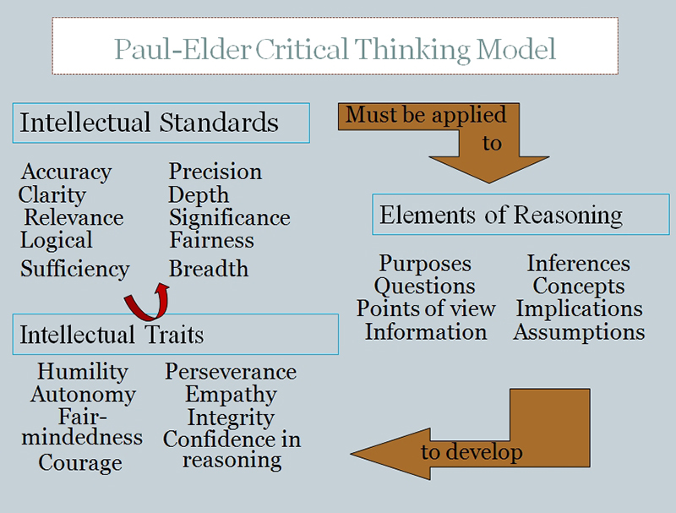
Wat neem je mee in je overwegingen?
9 kernfactoren
Kritisch denken: waar moet je rekening mee houden?
geeft vorm aan
8 Elements of thought of
Denkcategorieën
Resultaat van consistent en gedisciplineerd toepassen van intellectuele standaarden op de ‘elements of thought’
Eigenschappen van een ‘cultivated critical thinker’
Notes:
The elements of thought (reasoning); kritisch denken betekent rekening houden met: 8 denkcategorieen
The intellectual standards that should be applied to the elements of reasoning (nine qualities that make messages
optimally useful); 9 kernfactoren die moeten worden meegenomen in de overwegingen en geven zowel vraagstelling als kritisch denken vorm
The intellectual traits associated with a cultivated critical thinker that result from the consistent and disciplined application of the intellectual standards to the elements of thought

